Slide 1
МЕДИЦИНСКИ УНИВЕРСИТЕТ – ПЛЕВЕН
ФАКУЛТЕТ „ОБЩЕСТВЕНО ЗДРАВЕ“
ЦЕНТЪР ЗА ДИСТАНЦИОННО ОБУЧЕНИЕ
ЛЕКЦИЯ №7
ПРОГРАМИ ЗА ПРОМОЦИЯ НА ЗДРАВЕТО – ОСНОВНИ ЕТАПИ НА МЕТОДОЛОГИЯТА
Доц. д-р Стела Георгиева, дм
Катедра „Общественоздравни науки“

Slide 2
В изложението е показан планът, който студентите трябва да следват при изготвянето на здравно-промотивна програма, което е заложено като курсова работа по учебната дисциплина и е показана примерна здравнопромотивна програма.
Примерни теми за здравнопромотивна програма са дадени в разделите „Учебна програма“ и „Конспект“.

Slide 3
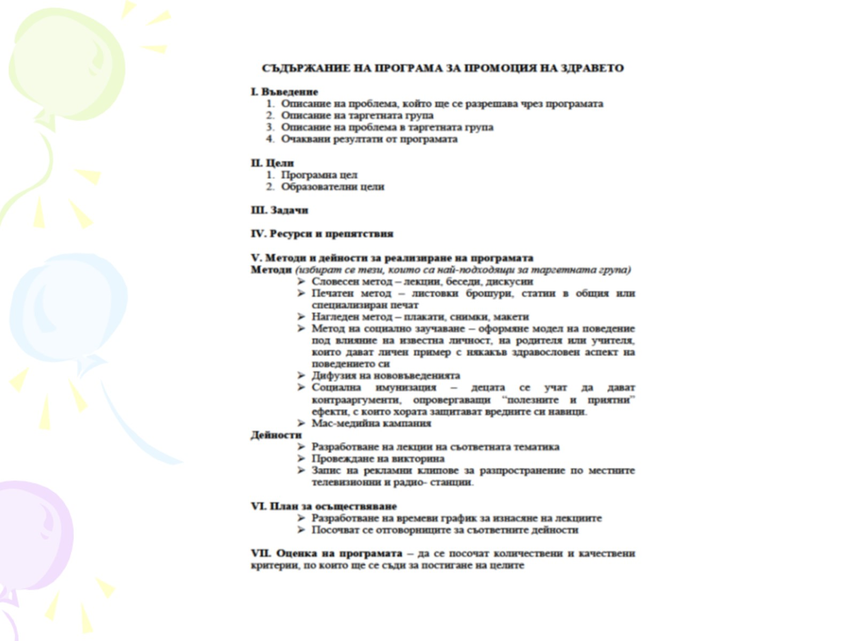

Slide 4

Програма за профилактика на зъбния кариес при деца на възраст от 3 до 6 години в Ловешки регион

Slide 5
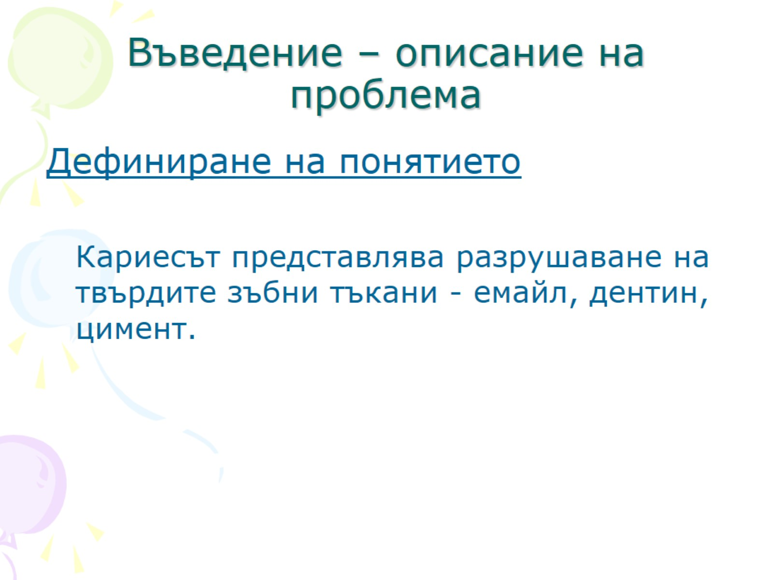
Въведение – описание на проблема

Slide 6
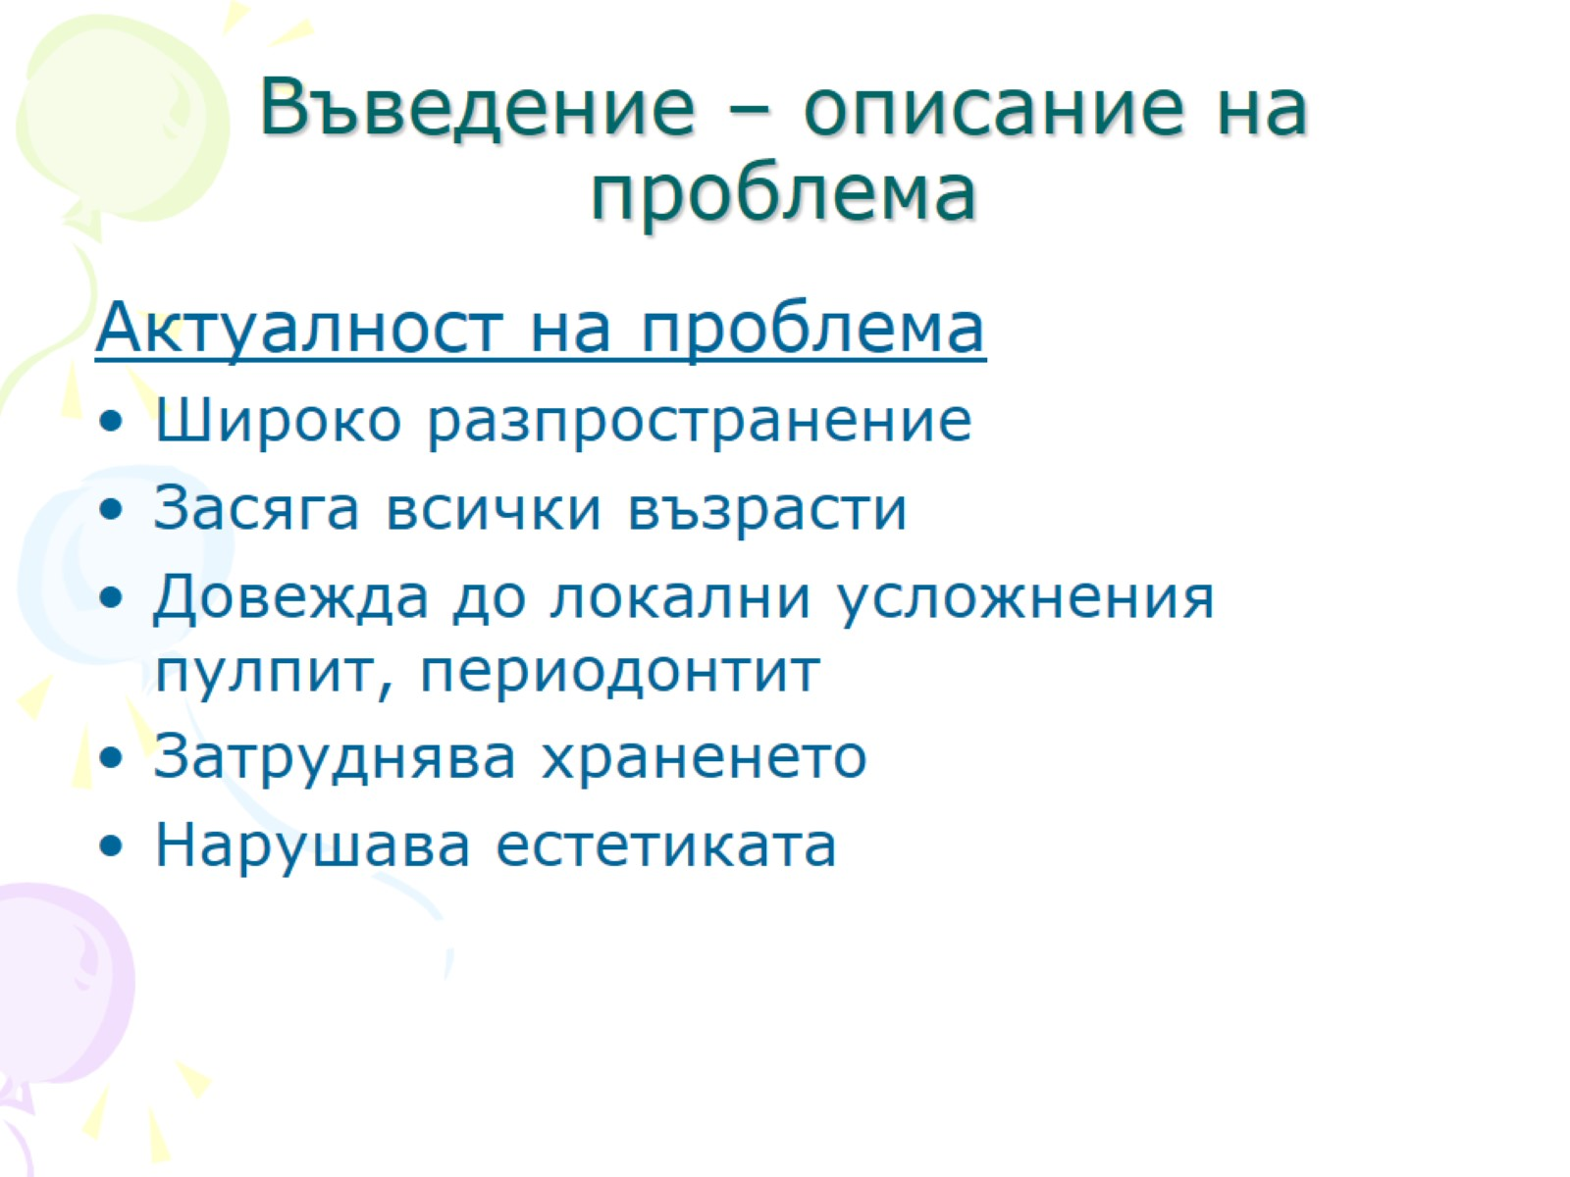
Въведение – описание на проблема

Slide 7
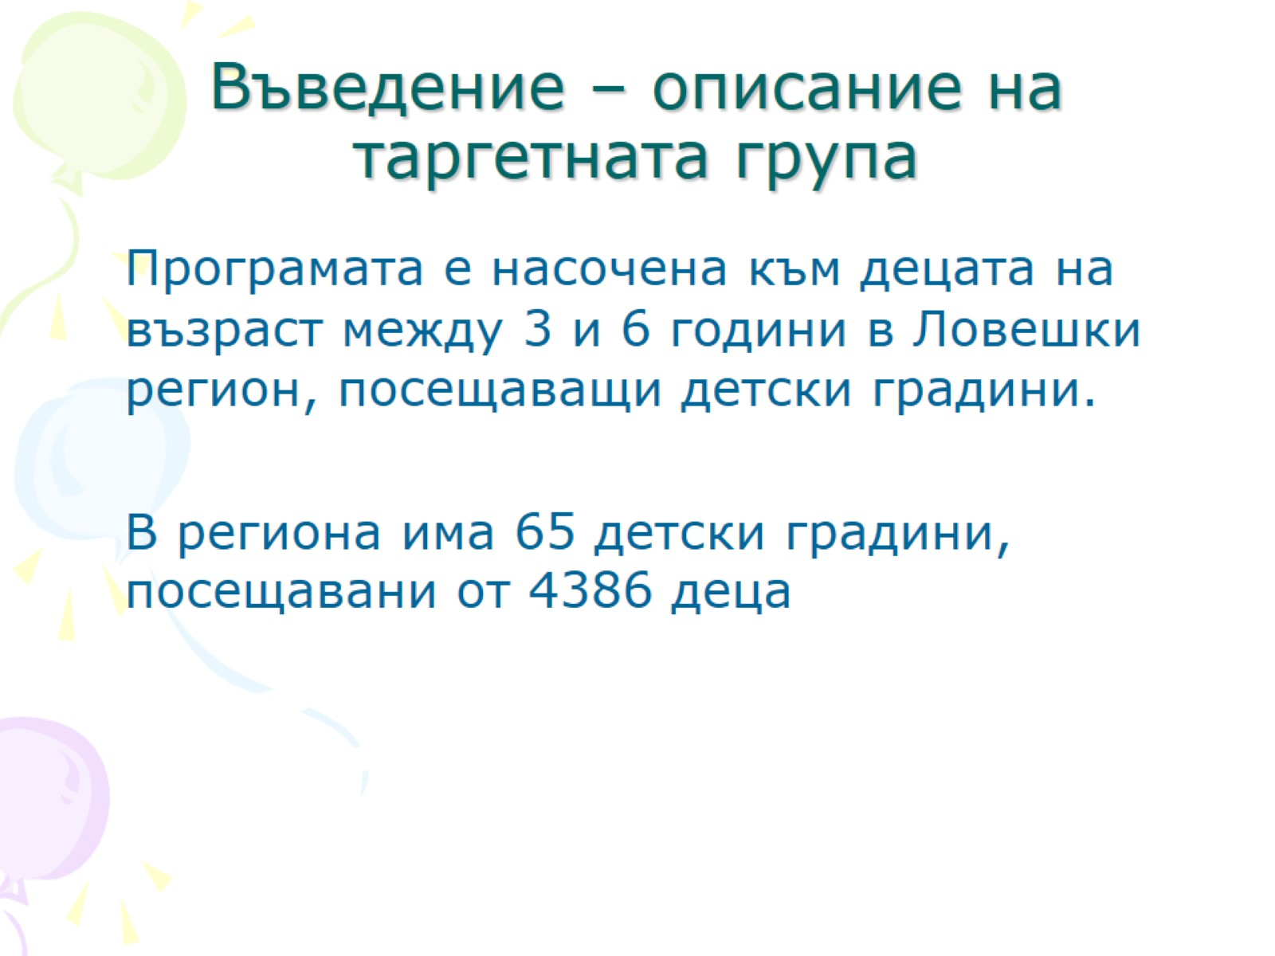
Въведение – описание на таргетната група

Slide 8
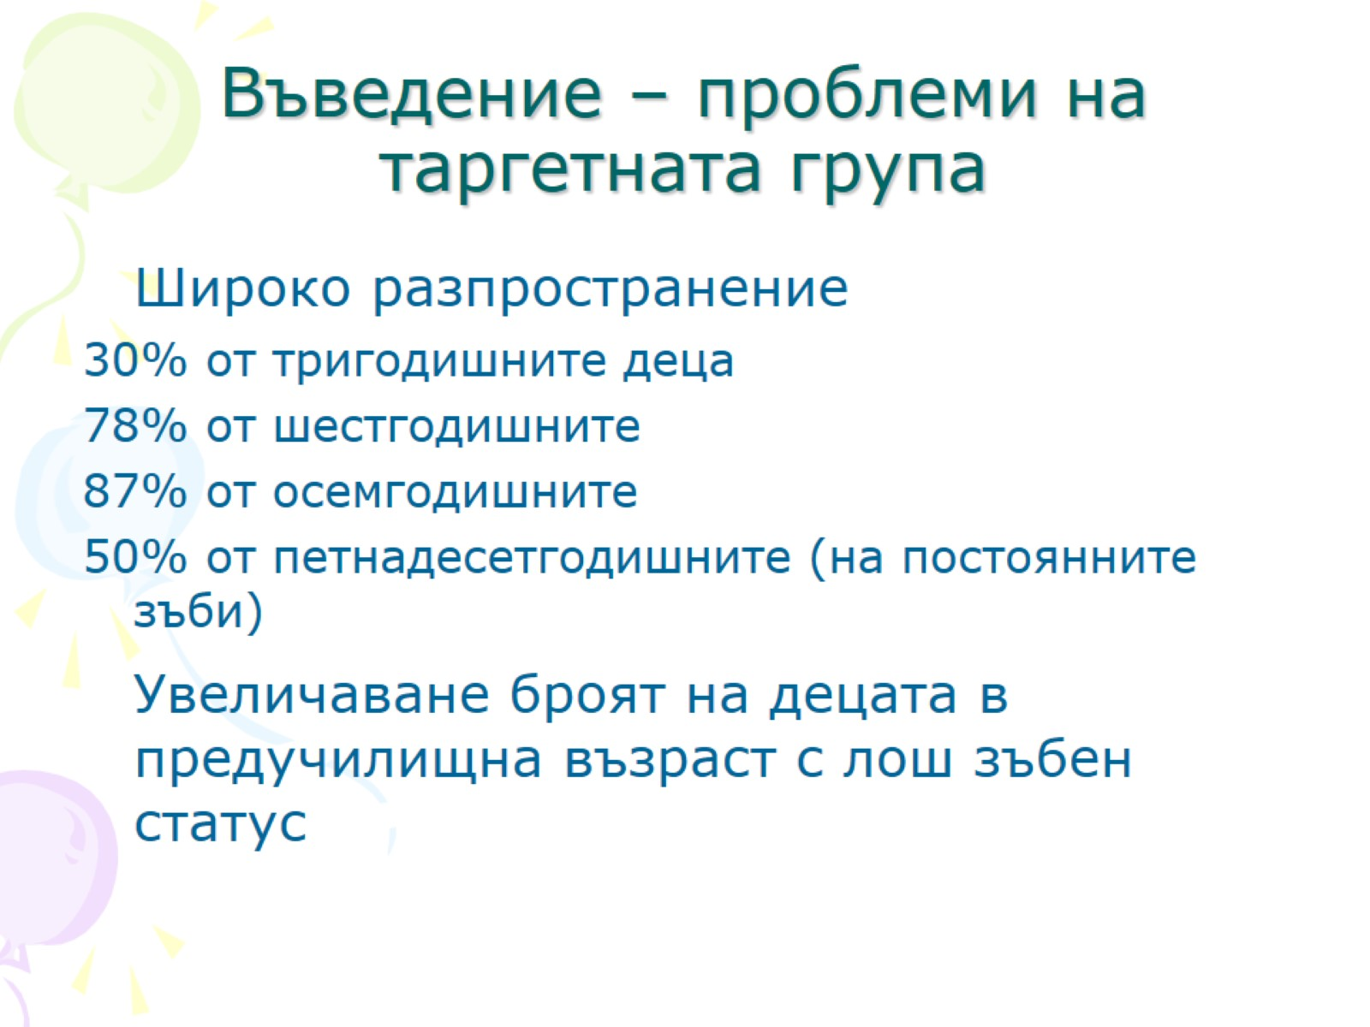
Въведение – проблеми на таргетната група

Slide 9
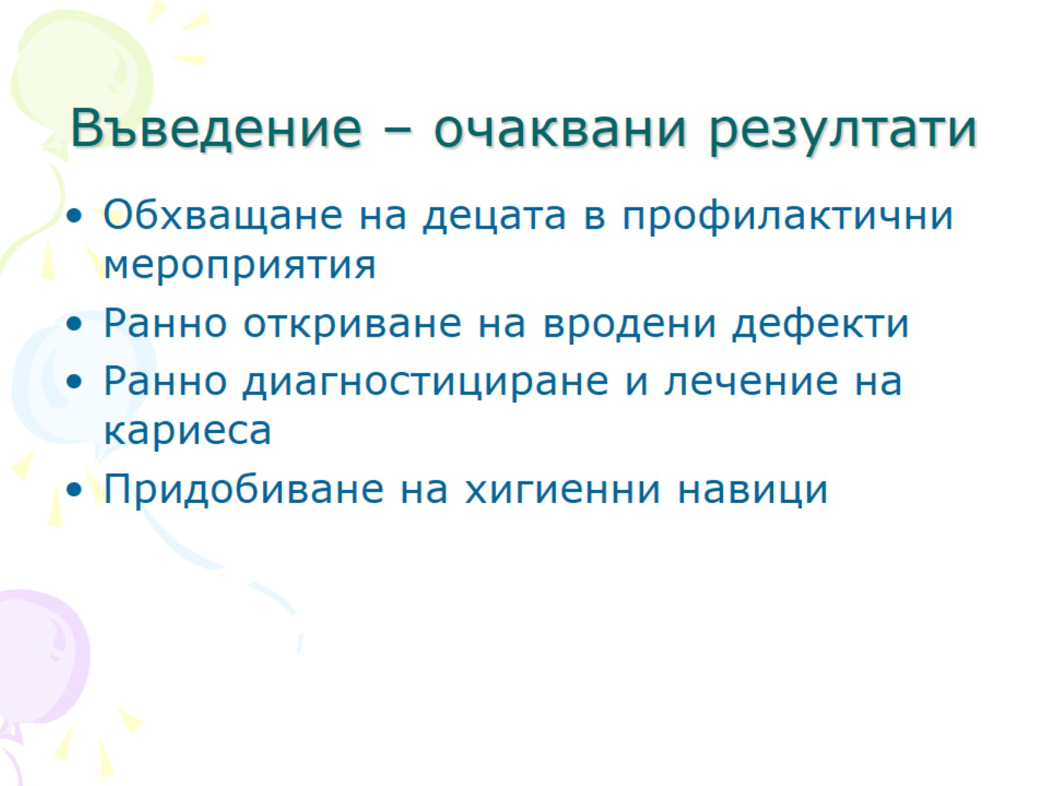
Въведение – очаквани резултати

Slide 10
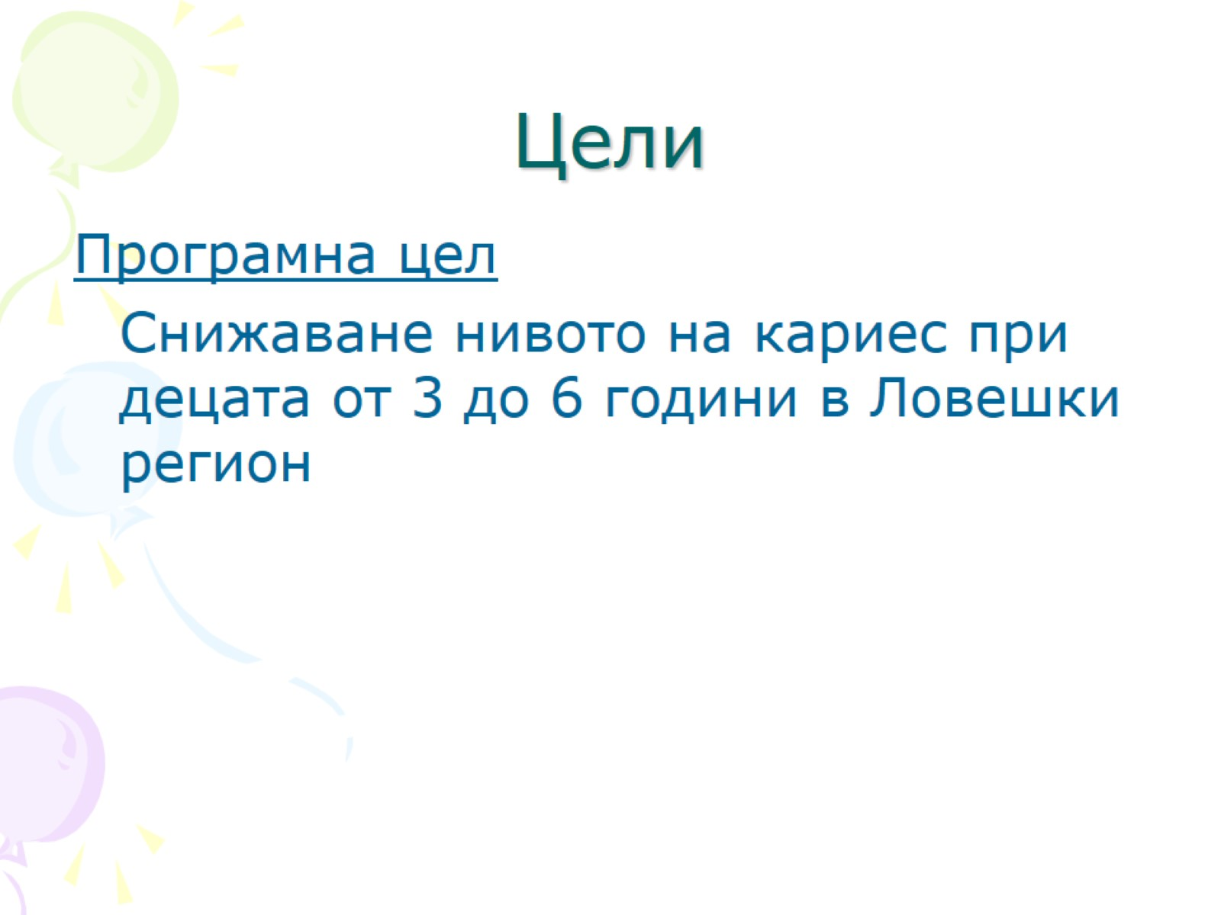
Цели

Slide 11
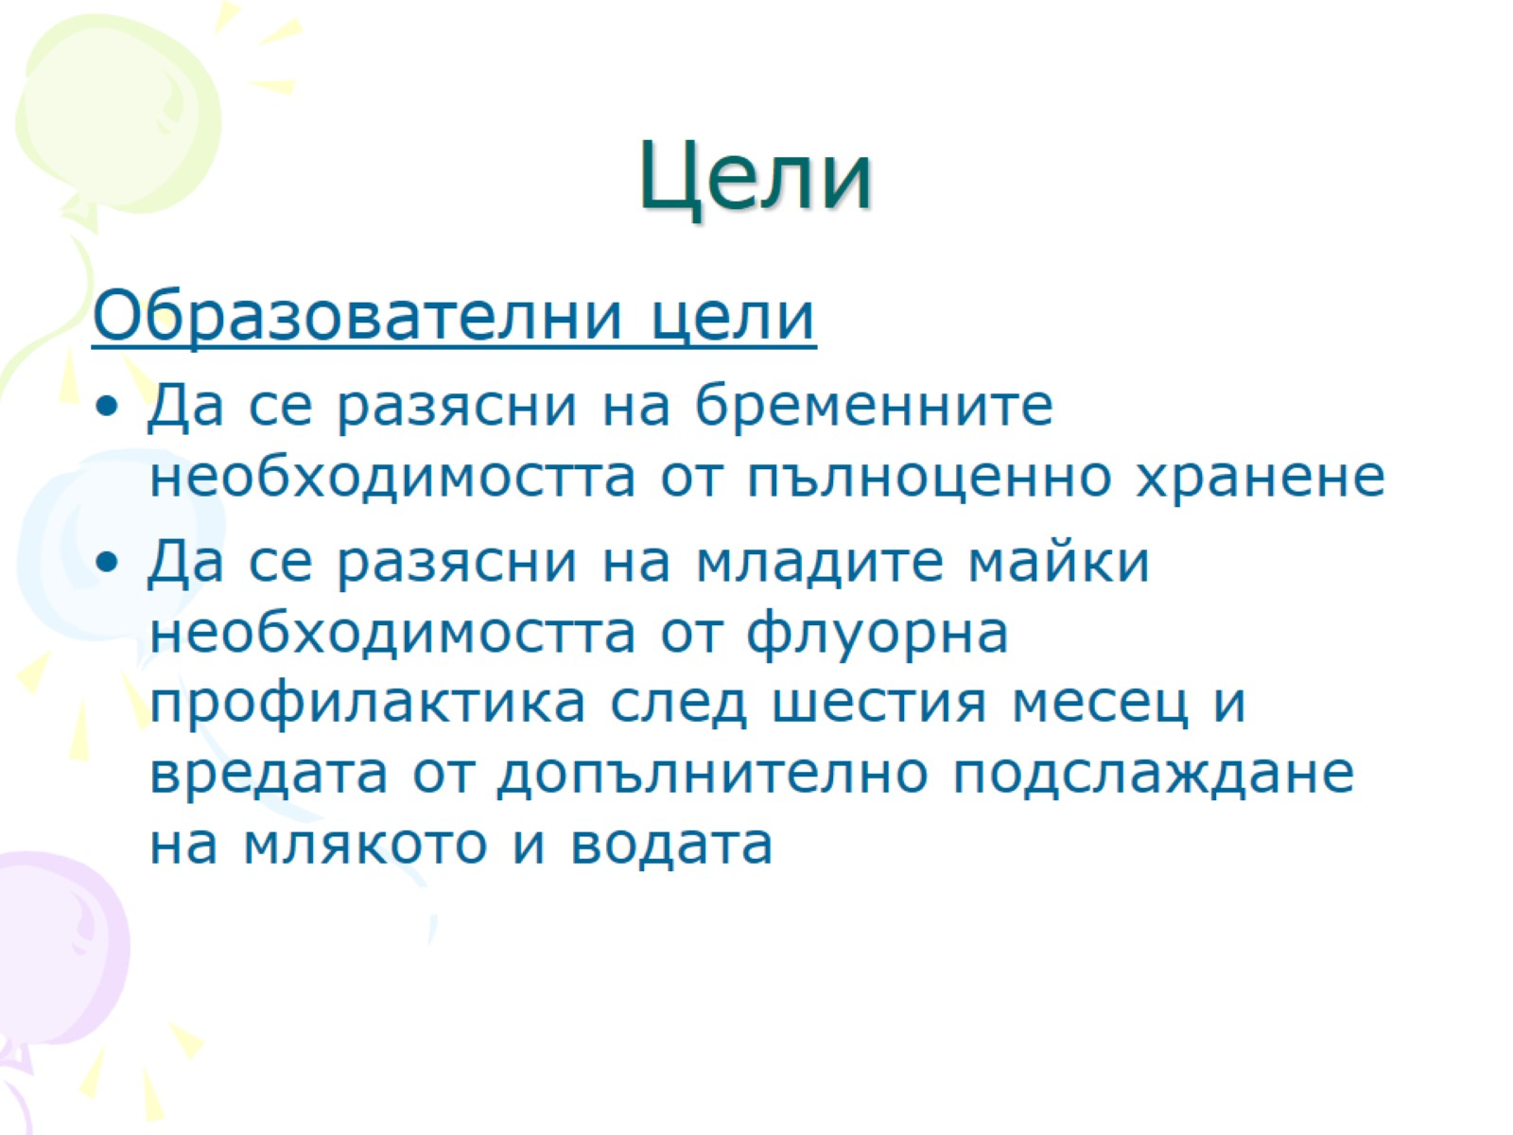
Цели

Slide 12
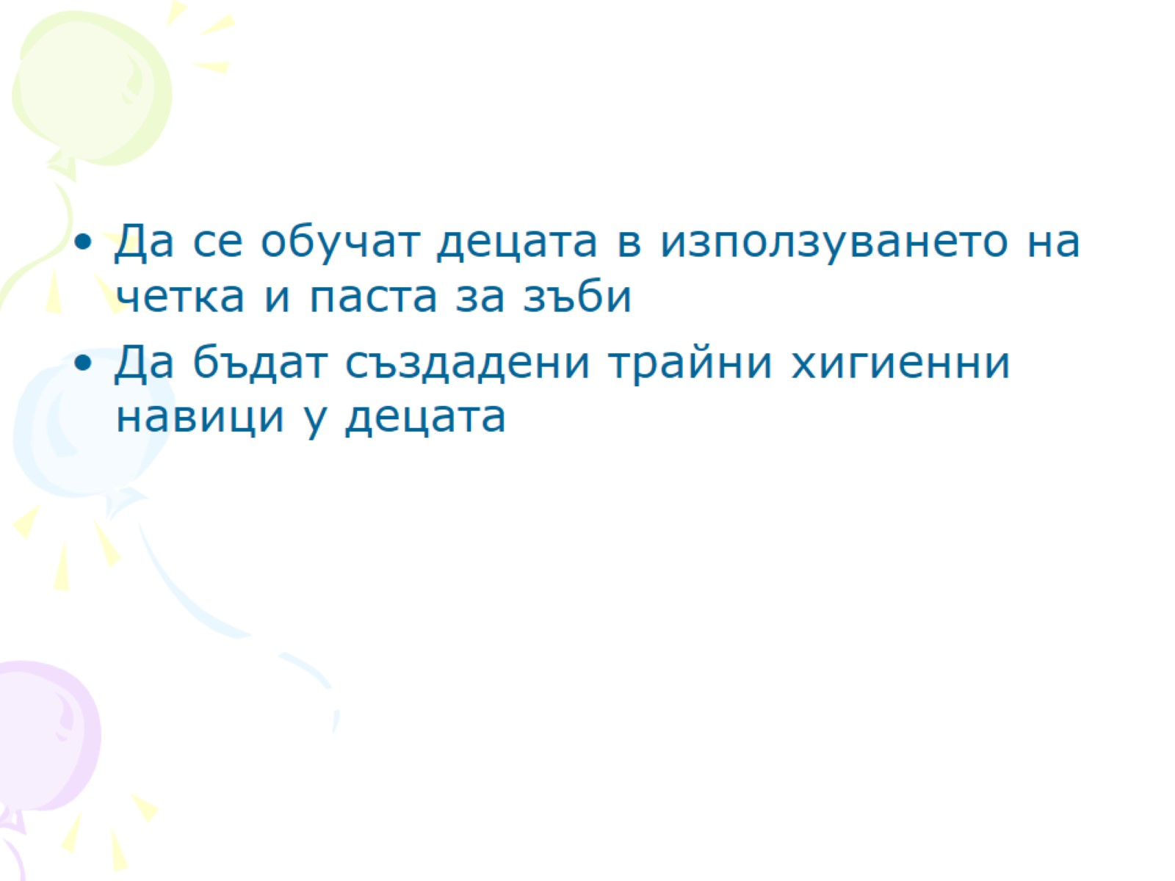

Slide 13
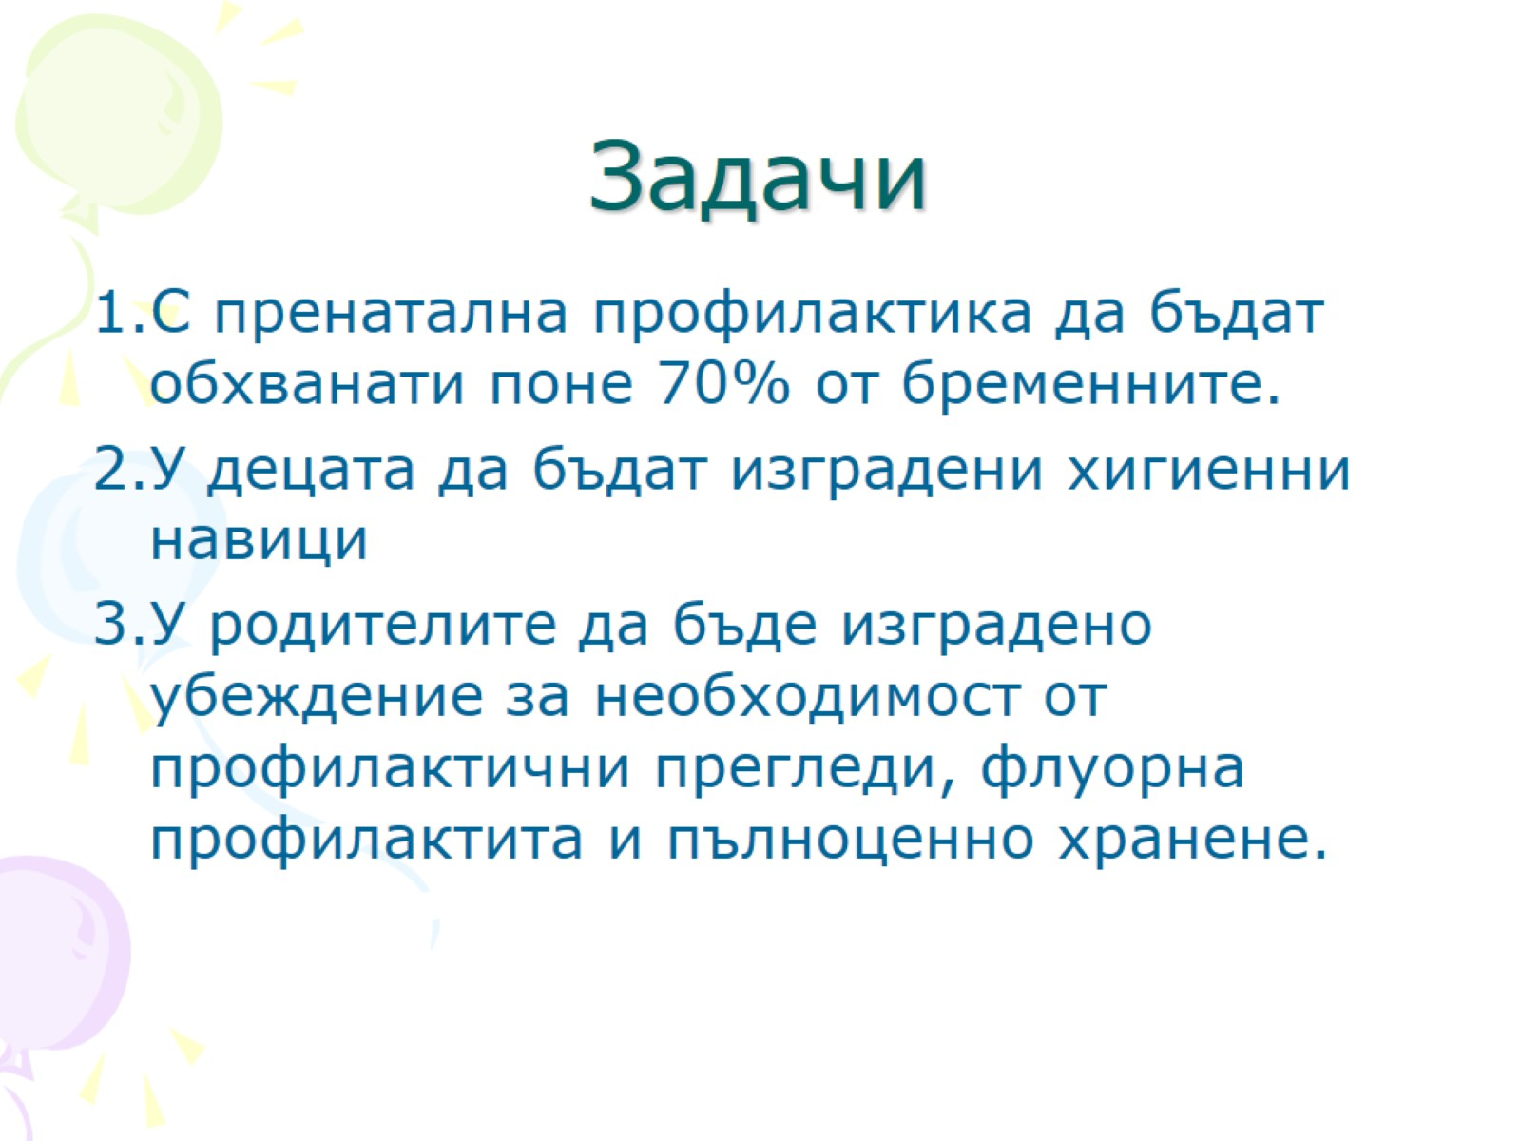
Задачи

Slide 14
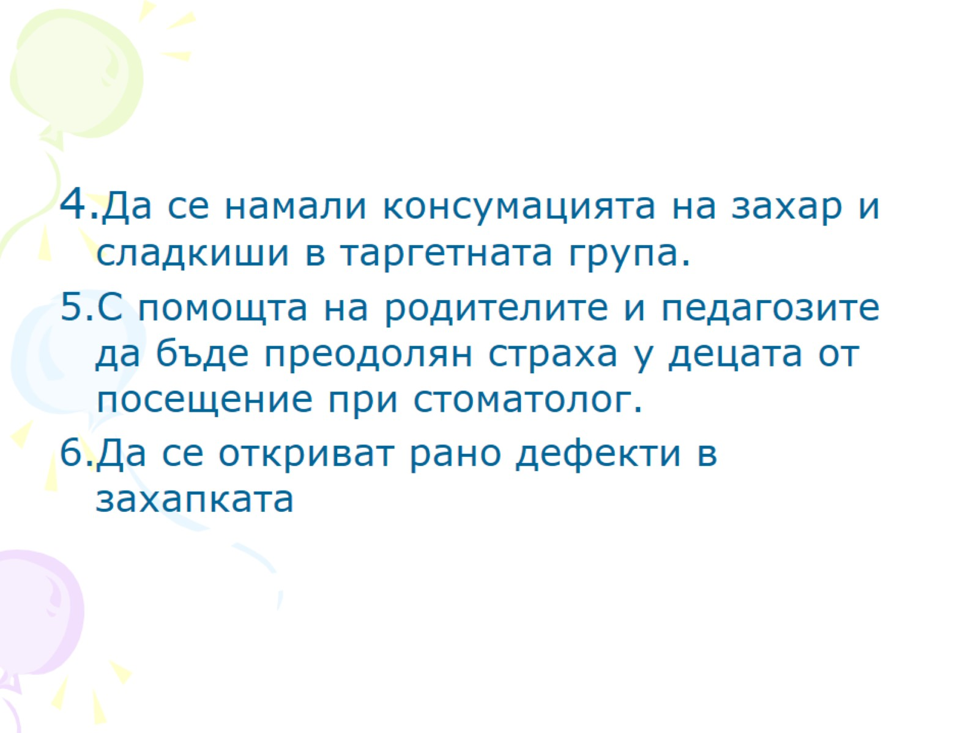

Slide 15
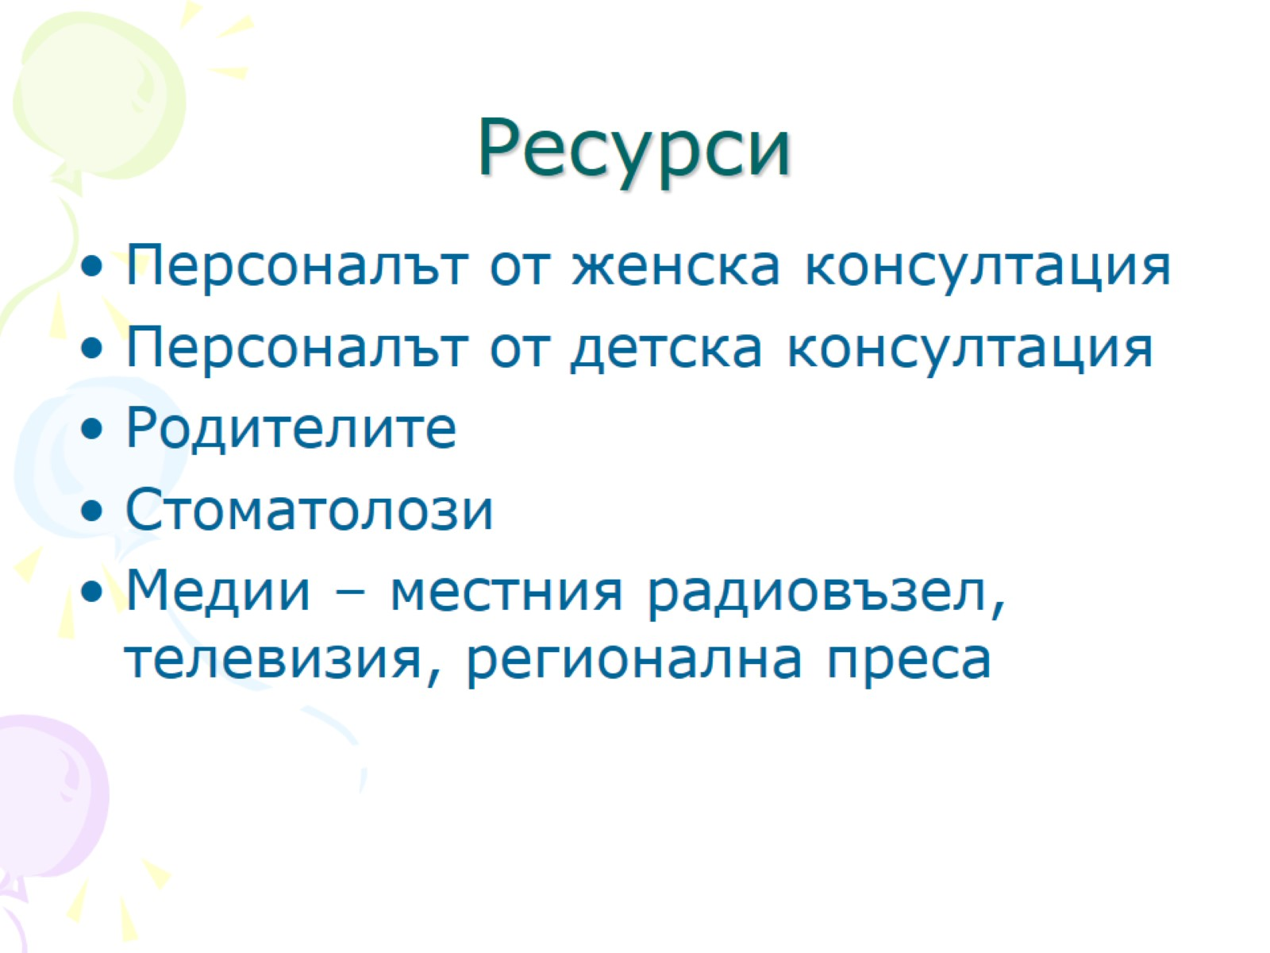
Ресурси

Slide 16
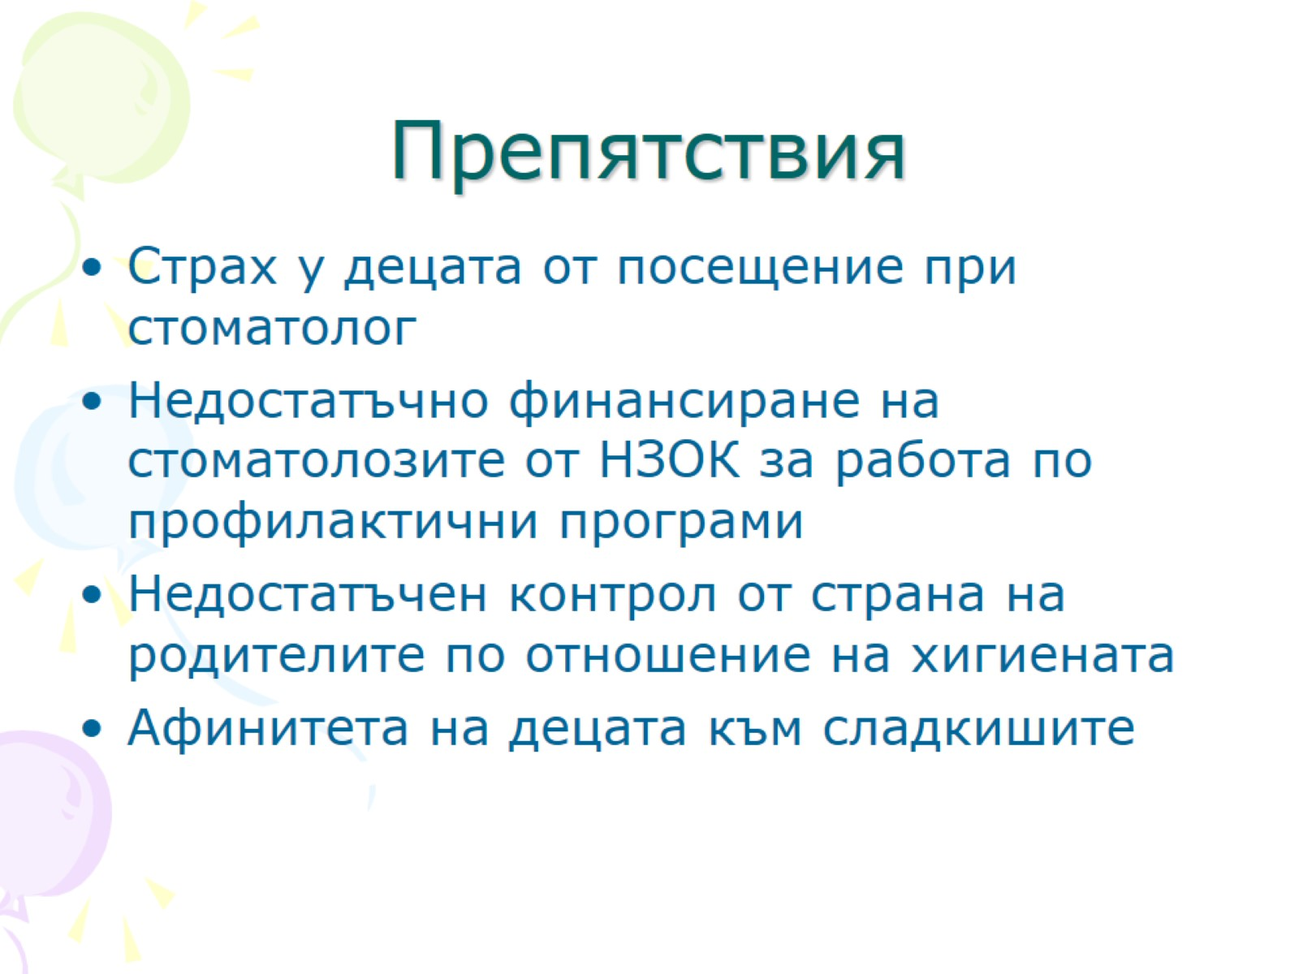
Препятствия

Slide 17
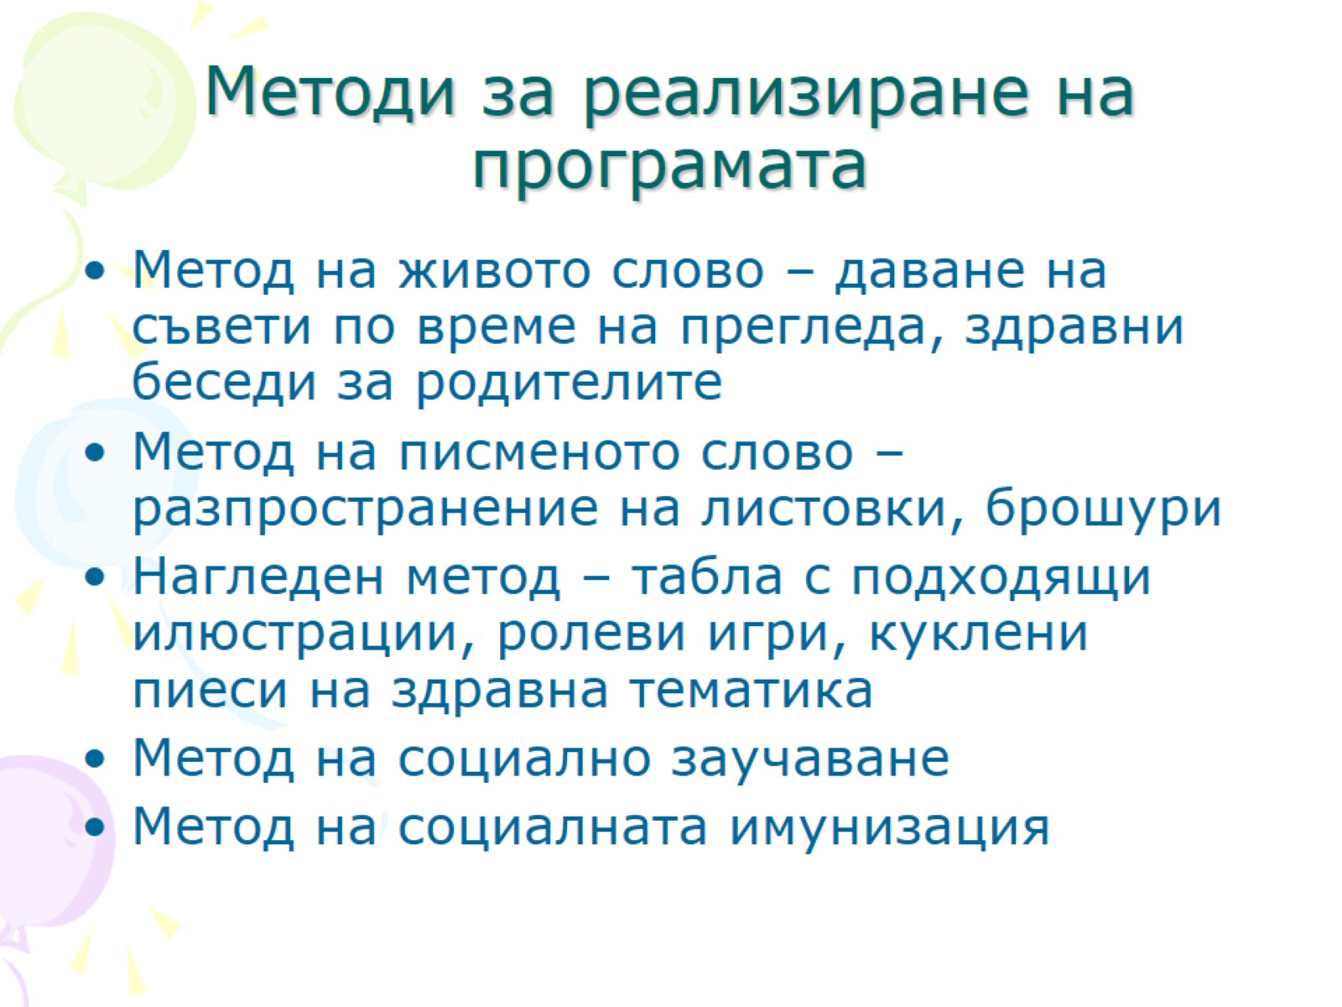
Методи за реализиране на програмата

Slide 18
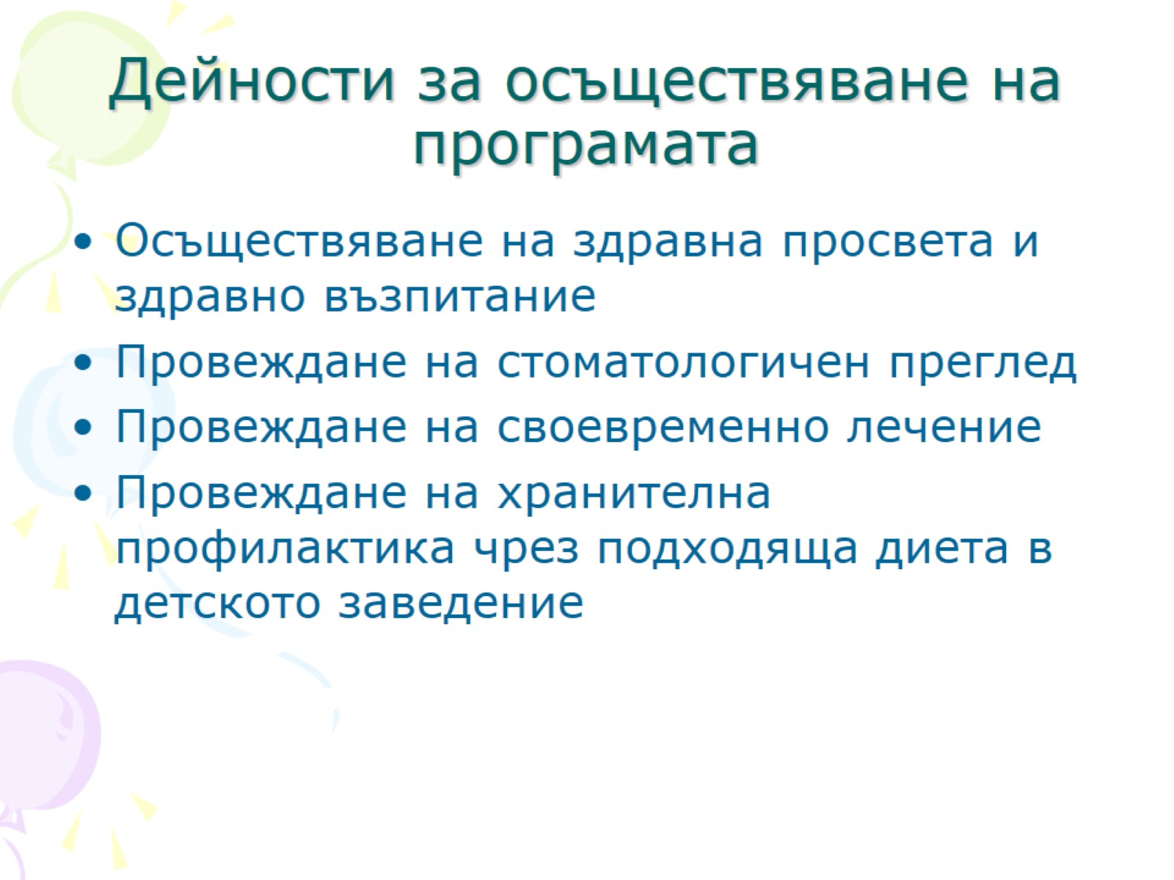
Дейности за осъществяване на програмата

Slide 19
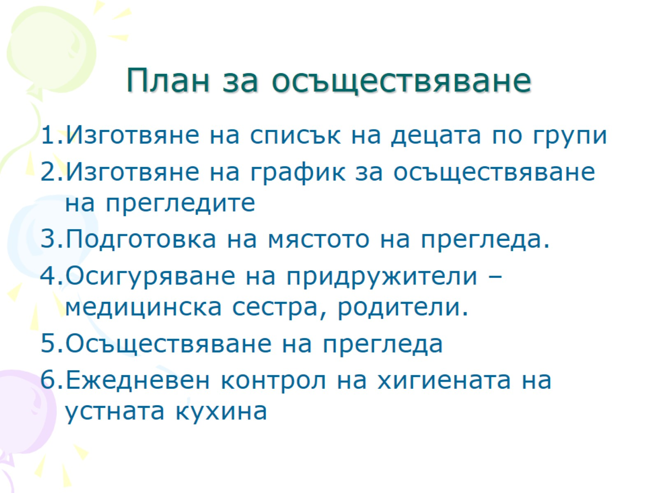
План за осъществяване

Slide 20
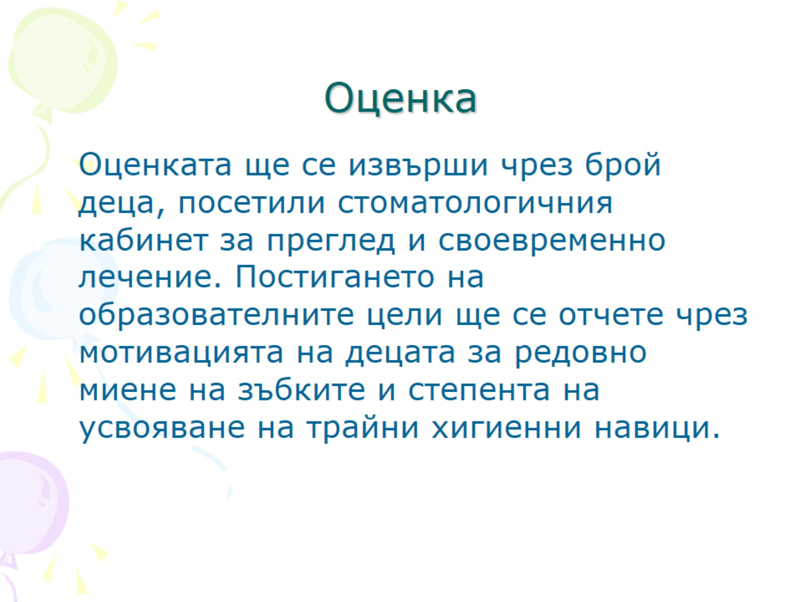
Оценка

